Slide 3
ราชบัณฑิตยสถาน พ.ศ. ๒๕๕๔ (๒๕๕๖ : ๘๔๓, ๑๔๔๐) ให้ความหมายว่า พูด หมายถึง การเปล่งเสียง ออกเป็นถ้อยคำ ส่วนคำว่า โอกาส หมายถึง ช่องทาง เวลาที่เหมาะสม
ยุพดี ทรงทอง (๒๕๓๘ : ๒๒๒) ให้ความหมายว่า การพูดเฉพาะโอกาส หมายถึง การพูดที่ปรากฏอยู่ใน ชีวิตประจำวันตามสถานการณ์ต่าง ๆ
จากความหมายดังกล่าวสรุปได้ว่า การพูดในโอกาสต่าง ๆ หมายถึง การพูดเพื่อแสดงความรู้สึกยินดีและ เสียใจ

Slide 4
การพูดในโอกาสต่าง ๆ ของสังคมเป็นการพูดต่อที่ประชุมชน เพื่อแสดงความรู้ ความคิด ความรู้สึกยินดี และเสียใจในโอกาสพิเศษต่าง ๆ เป็นการแสดงออกถึงมารยาททางสังคมที่สำคัญ
๑. วิเคราะห์ผู้ฟังและโอกาสที่พูดเพื่อเป็นแนวทางในการกำหนดเนื้อหาที่จะพูด
๒. เตรียมคำขึ้นต้น
๓. เลือกสรรถ้อยคำภาษาที่ไพเราะสละสลวย
๔. ควรพูดสั้น ๆ ภายในเวลาประมาณ ๓–๕ นาที ตามความเหมาะสม
๕.๔.๑ การกล่าวต้อนรับ
การกล่าวต้อนรับเป็นการพูดแสดงความรู้สึกยินดีในโอกาสที่มีแขกผู้มีเกียรติมาเยี่ยมเยือน หน่วยงานหรือมาดูงาน จึงต้องมีการกล่าวต้อนรับ

Slide 5
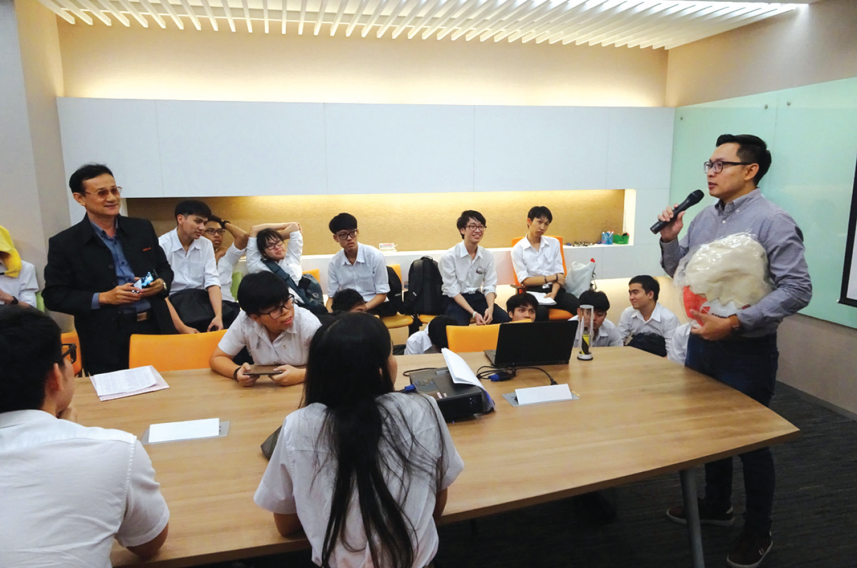
การกล่าวต้อนรับผู้มาเยือน

Slide 6
๕.๔.๒ การกล่าวตอบการต้อนรับ
หลักการกล่าวตอบการต้อนรับ
๑. กล่าวทักทายผู้ฟังตามลำดับ
๒. กล่าวขอบคุณที่ได้รับการต้อนรับอย่างดี
๓. กล่าวสรรเสริญฝ่ายที่ให้การต้อนรับ
๔. กล่าวถึงประโยชน์ที่ได้จากการมาเยือนครั้งนี้
๕. กล่าวเชื้อเชิญผู้ต้อนรับไปเยือนตนบ้าง
๖. กล่าวขอบคุณผู้ให้ความอนุเคราะห์ พร้อมมอบของที่ระลึก
๕.๔.๓ การกล่าวอวยพรวันเกิด
การกล่าวคำอวยพรเป็นการพูดแสดงความรู้สึกยินดีเนื่องในโอกาสสำคัญต่าง ๆ เช่น วันเกิด วันมงคลสมรส

Slide 7
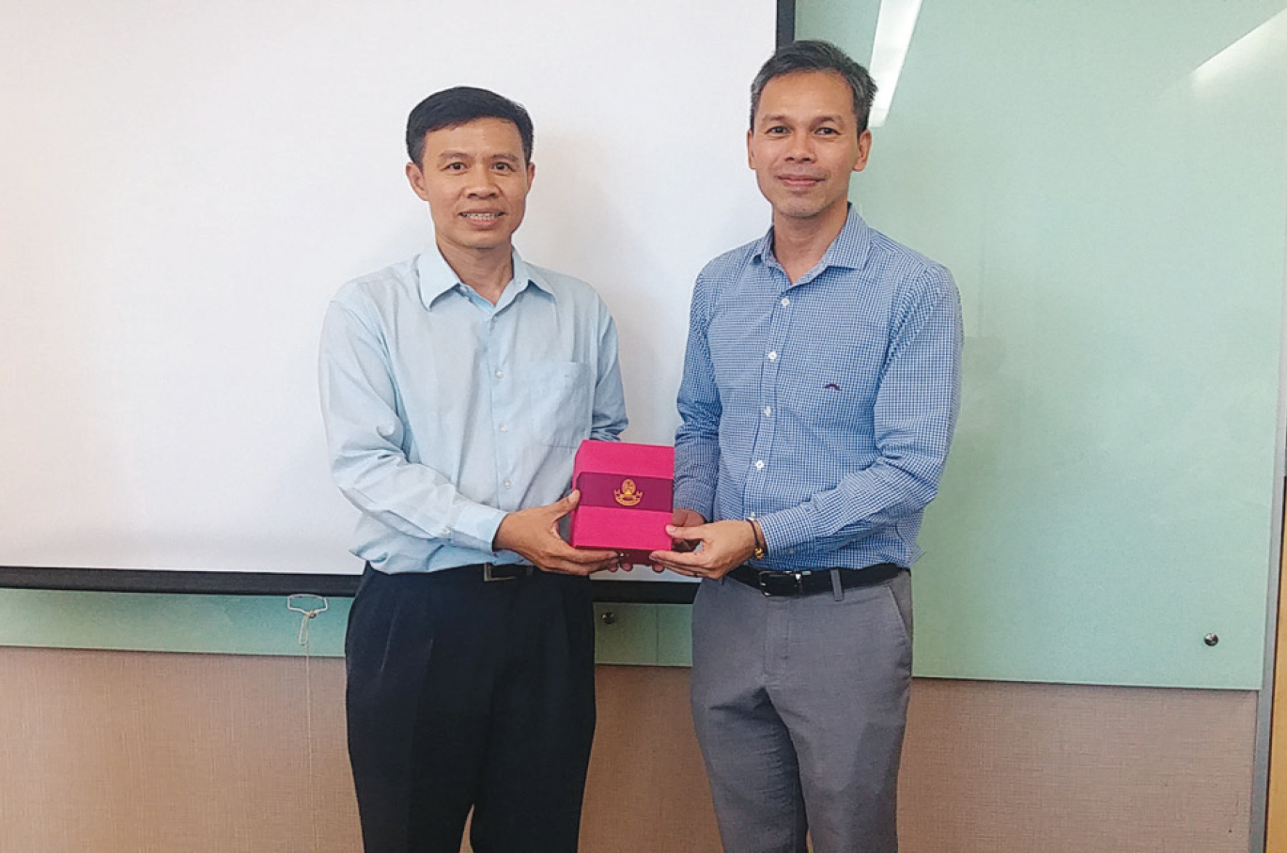
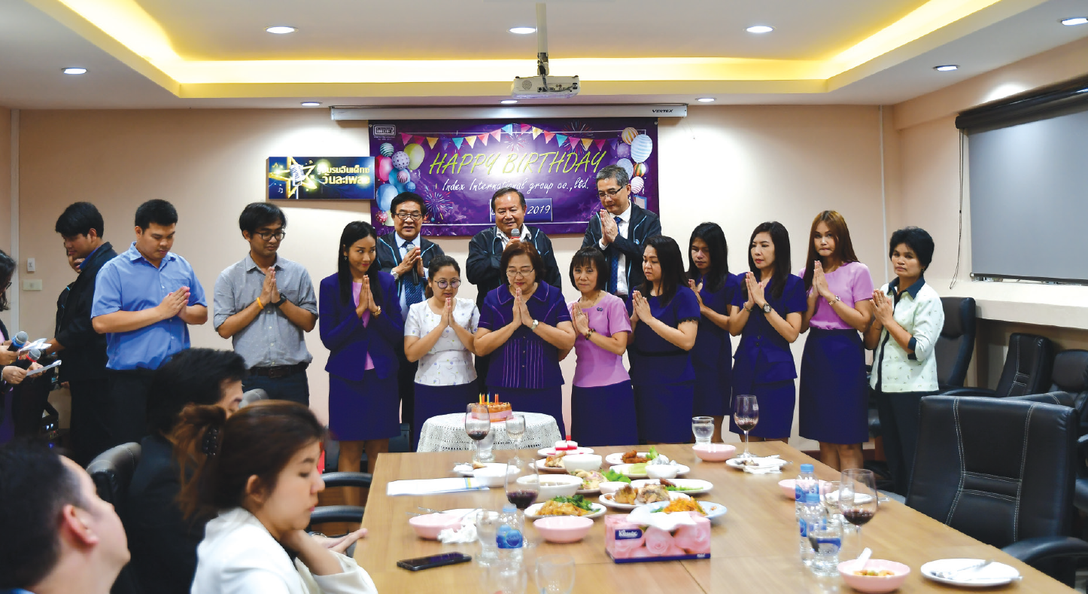
การมอบของที่ระลึก
การอวยพรวันเกิด

Slide 8
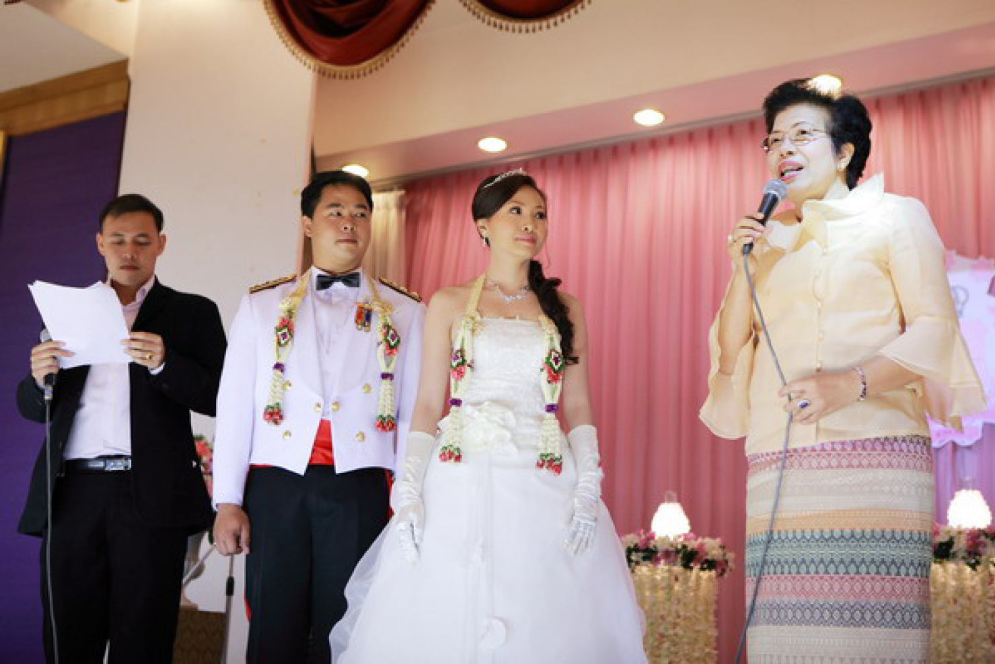
๕.๔.๔ การกล่าวอวยพรงานมงคลสมรส
การกล่าวอวยพรงานมงคลสมรส ผู้กล่าวอาจมีการเตรียมตัวมาล่วงหน้า หากคู่สมรสได้เรียนเชิญ ผู้พูดก่อนล่วงหน้าหรืออาจได้รับเชิญขึ้นกล่าวอวยพรอย่างกะทันหัน ผู้พูดต้องอาศัยประสบการณ์และไหวพริบ ในการกล่าว
การกล่าวอวยพรงานมงคลสมรส

Slide 9
๕.๔.๕ การกล่าวตอบรับคำอวยพรงานมงคลสมรส
เมื่อมีผู้มากล่าวอวยพรให้ในโอกาสต่าง ๆ ผู้รับพรจำเป็นต้องกล่าวตอบรับคำอวยพรเพื่อแสดง ความยินดีที่ได้รับพรนั้น
๕.๔.๖ การกล่าวอวยพรงานทำบุญขึ้นบ้านใหม่
ตามประเพณีไทยผู้ใดปลูกบ้านใหม่เสร็จแล้ว ก่อนจะเข้าไปอยู่อย่างถาวรมักนิยมทำบุญตามพิธี พุทธศาสนาเพื่อความเป็นสิริมงคลก่อน
๕.๔.๗ การกล่าวตอบรับคำอวยพรงานทำบุญขึ้นบ้านใหม่
ผู้ที่ได้รับการกล่าวอวยพร กล่าวตอบขอบคุณ เพื่อแสดงมารยาทอันดีงามและน้อมรับคำอวยพร นั้น
๕.๔.๘ การกล่าวคำอำลา
การกล่าวคำอำลาบุคคลที่เคยอยู่ใกล้ชิดกัน เคยทำงานด้วยกัน แต่ต้องจากกันเพราะหน้าที่ การงาน หรือเพราะเหตุจำเป็นบางประการ

Slide 10
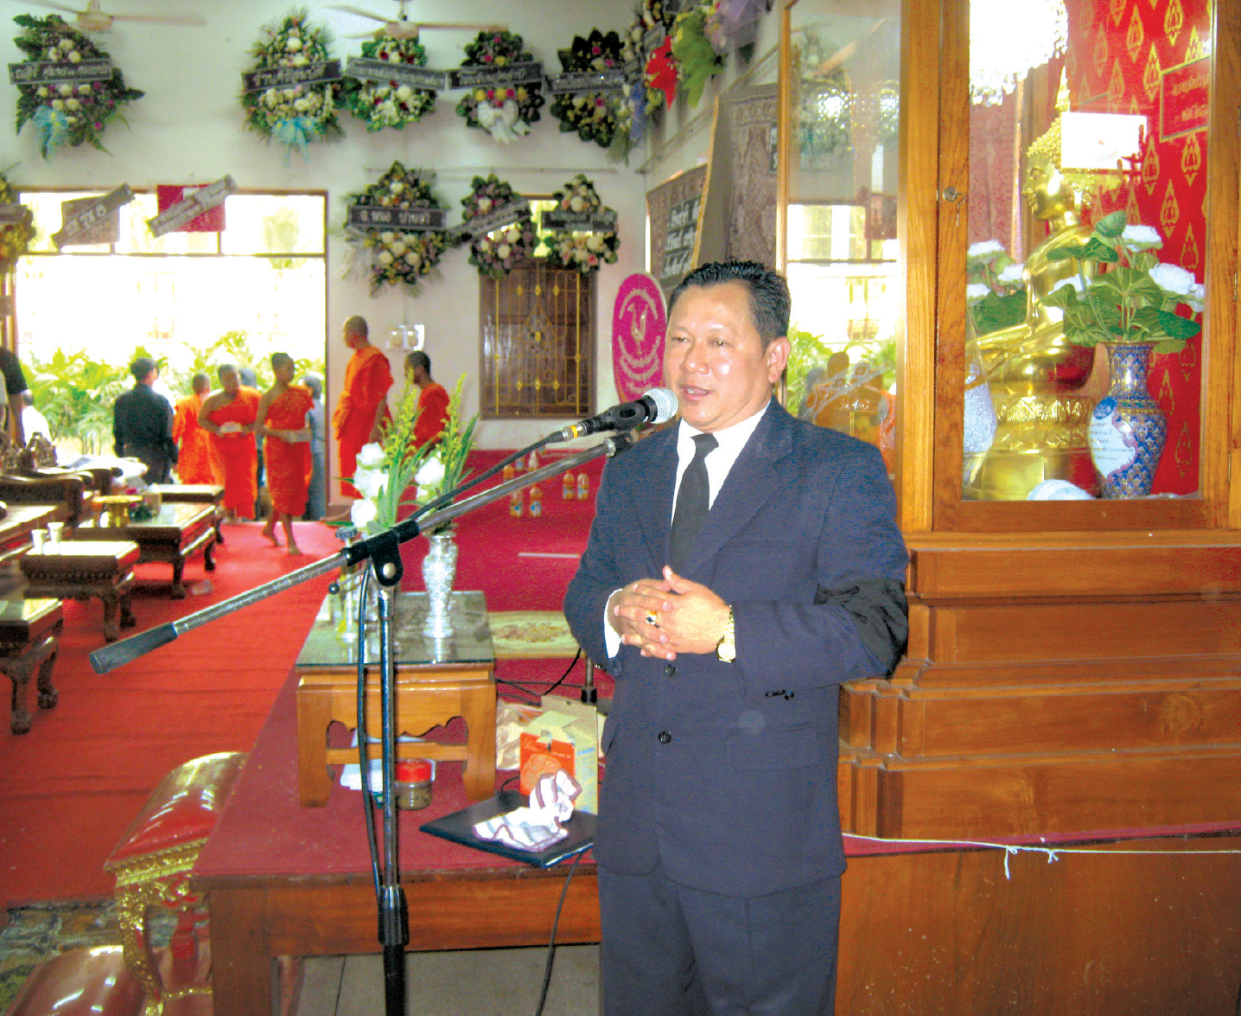
๕.๔.๙ การกล่าวไว้อาลัย
การกล่าวไว้อาลัยเป็นการกล่าวแสดงความรู้สึกเสียดายหรือเสียใจต่อการสูญเสียหรือการจากไป ของบุคคลอันเป็นที่รักหรือสนิทสนมกันมานาน
การกล่าวไว้อาลัย

Slide 11
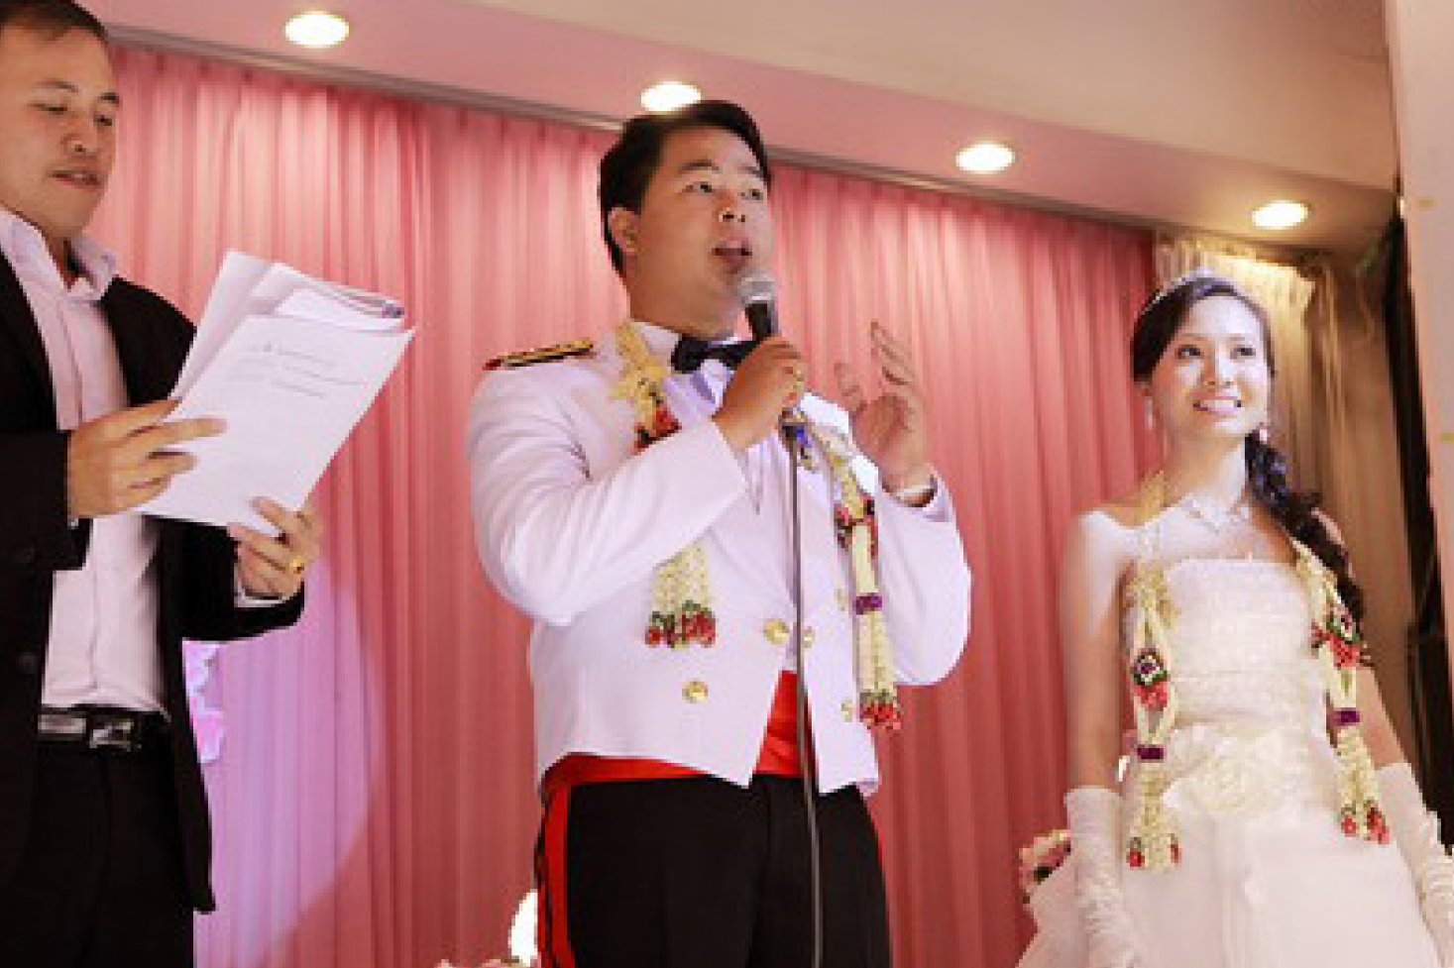
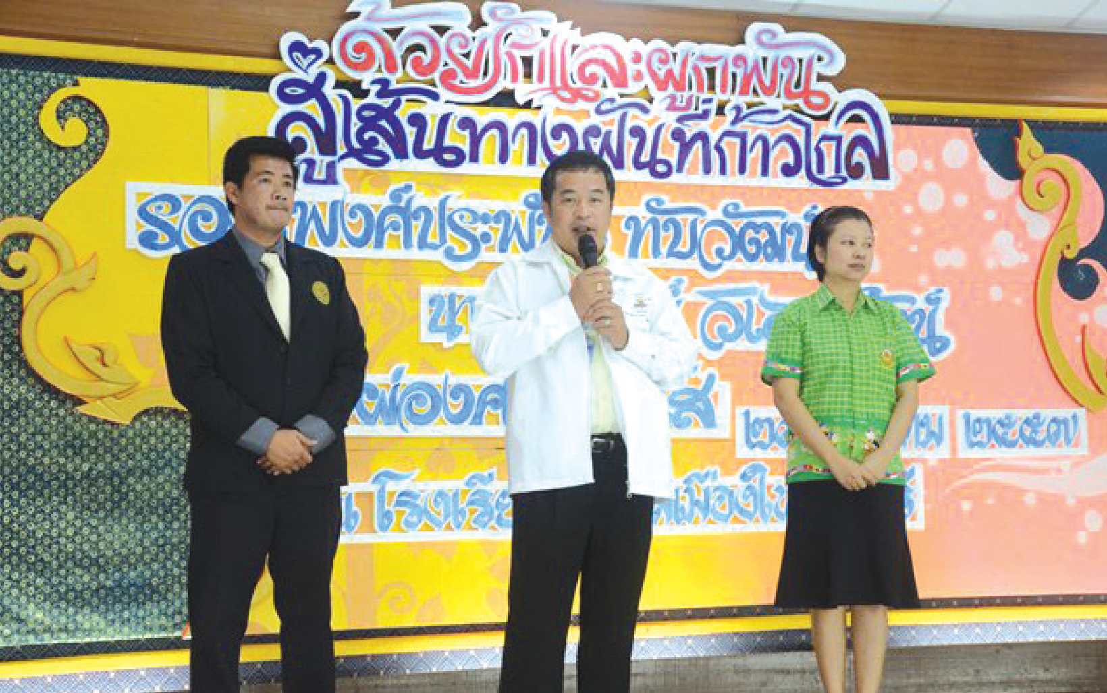
การกล่าวตอบรับคำอวยพร
การกล่าวอำลา

Slide 12
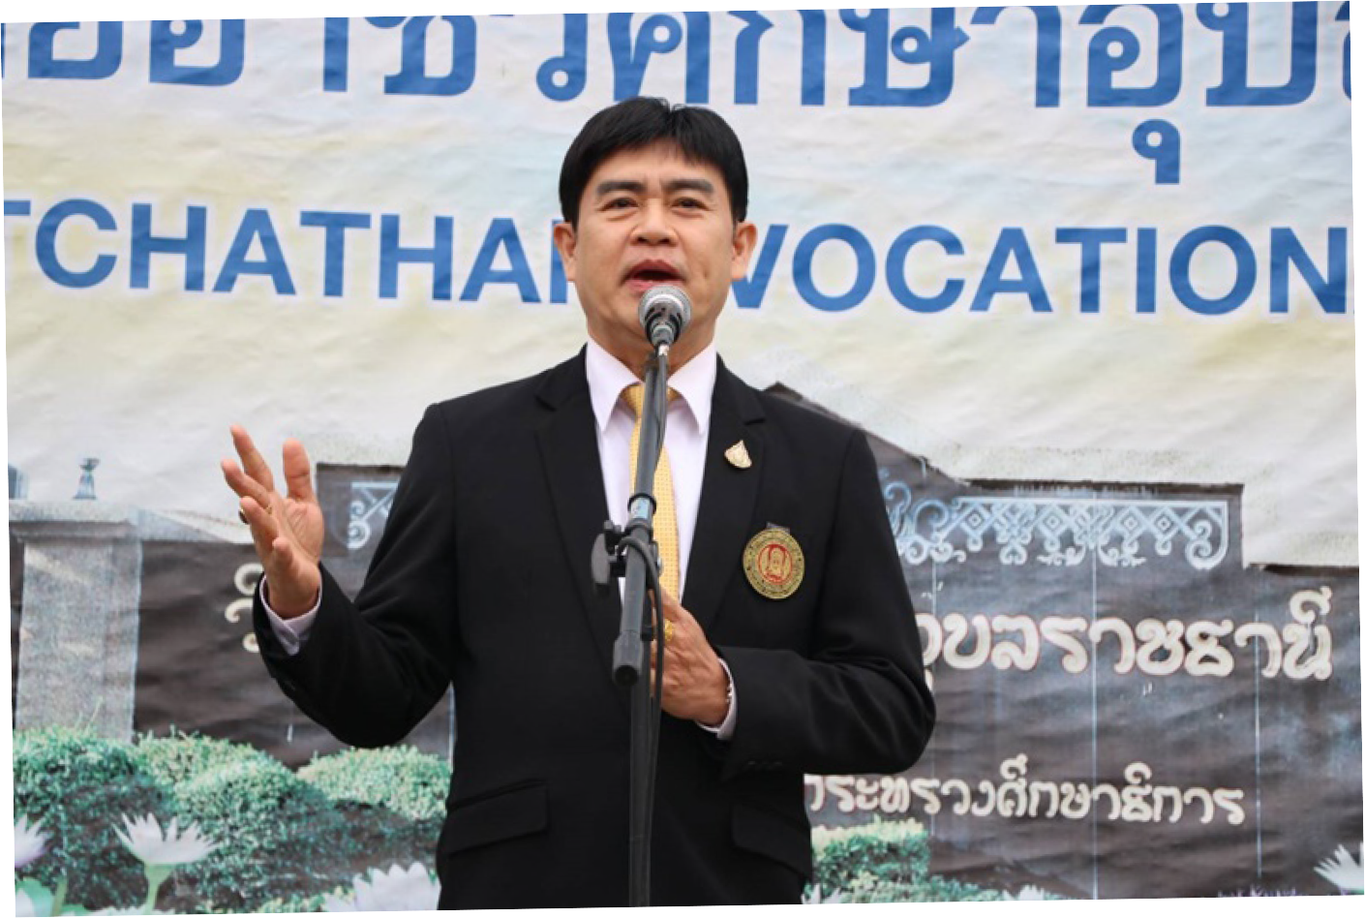
๕.๔.๑๐ การกล่าวรายงาน
การกล่าวรายงานเป็นการพูดอย่างเป็นทางการ ใช้คำพูดที่เป็นแบบแผนสละสลวยกล่าวใน โอกาสเปิดงานต่าง ๆ เช่น เปิดสัมมนา การเปิดนิทรรศการ การเปิดการแสดง เป็นต้น
การกล่าวรายงาน

Slide 13
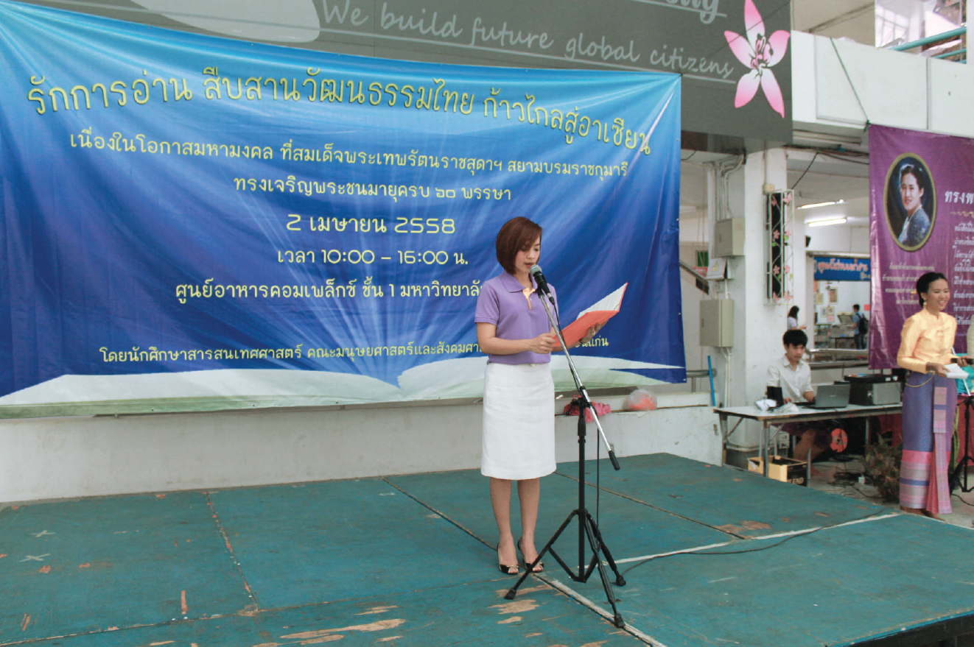
๕.๔.๑๑ การกล่าวเปิดงาน
หลักการกล่าวเปิดงาน
๑. กล่าวปฏิสันถารต่อผู้กล่าวรายงานและผู้มาร่วมงาน
๒. กล่าวแสดงความรู้สึกเป็นเกียรติที่ได้รับเชิญมาเป็นประธานเปิดงาน
๓. แสดงความคิดเห็นเกี่ยวกับการจัดงานและประโยชน์ที่จะได้รับจากการจัดงานนั้น
๔. กล่าวอวยพรและกล่าวเปิดงาน
การกล่าวเปิดงาน

